Slide 1
新建 DOC 文档
演讲人

Slide 2
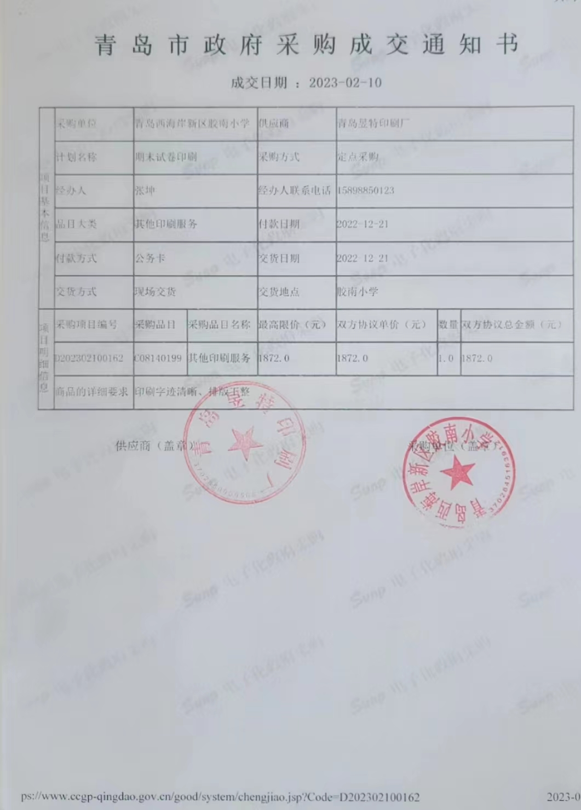

Slide 3
谢谢

